Slide 1
«Здоровье дарит Айболит»
Воспитатель МБДОУ д/с№12
Пантилеева Н.Н.

Slide 2
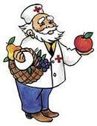
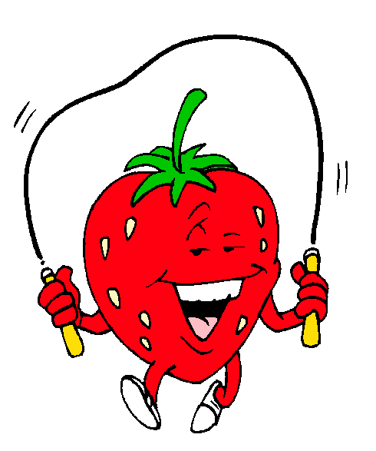

Slide 3
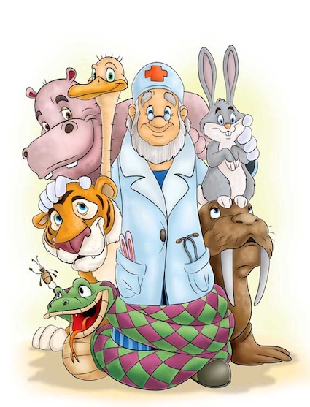
Загадка:
Лечит маленьких детей,
Лечит птичек и зверей
А сейчас он к нам спешит
Добрый доктор…

Slide 4
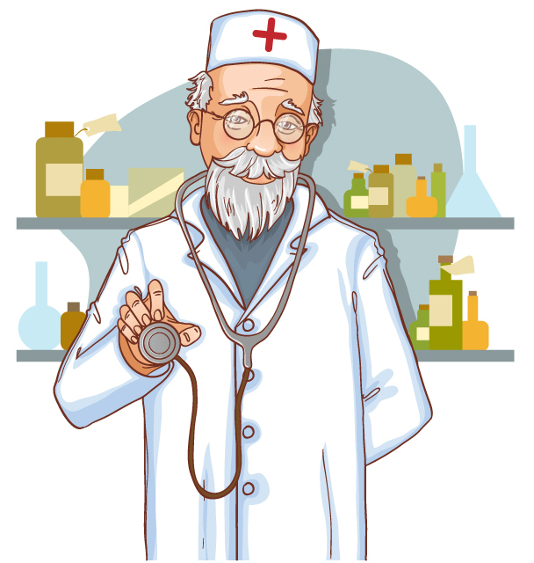
ДЫШИТЕ!
НЕ ДЫШИТЕ!

Slide 6
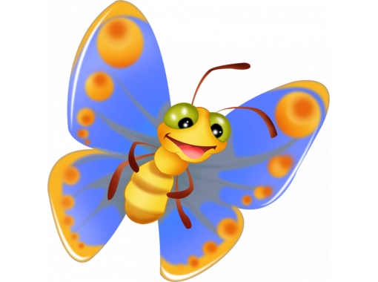
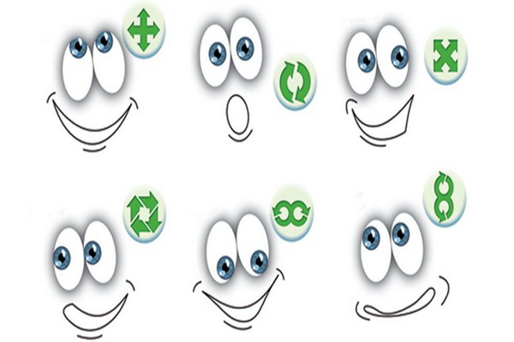

Slide 7
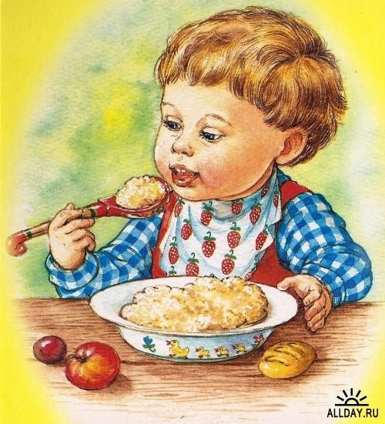

Slide 8
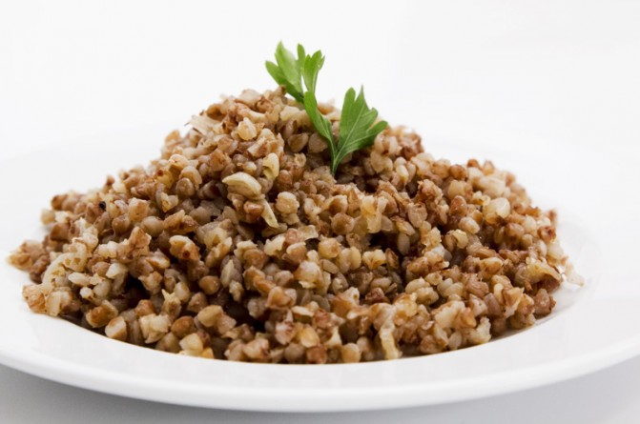
Гречневая каша
Это гречневая каша. Эту кашу любит Саша. Не бывает в поле тихо, Если там растёт гречиха. Пчёлки на неё летят, Взять нектар они хотят.

Slide 9
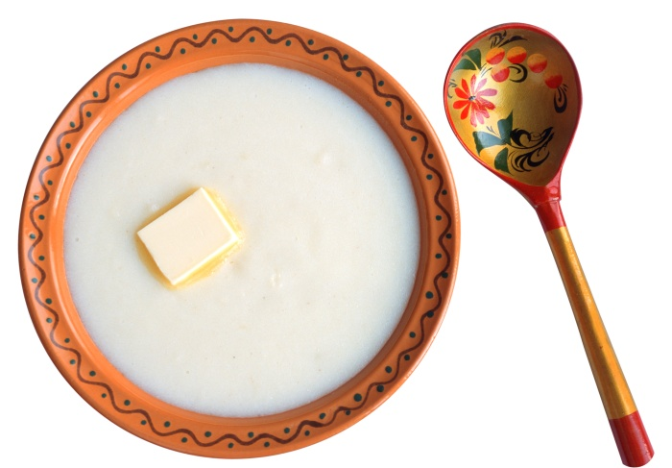
Манная каша
Наша каша хороша Для любого малыша. С маслицем, румяная, Наша каша манная!

Slide 10
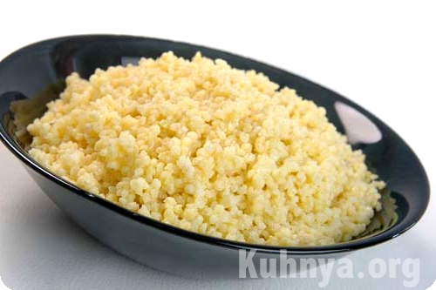
Пшенная каша
До чего вкусна она, Эта каша из пшена! Из чего взялось оно - Желтоватое пшено? Проще нет для нас вопроса. Знай: пшено - крупа из проса!

Slide 11
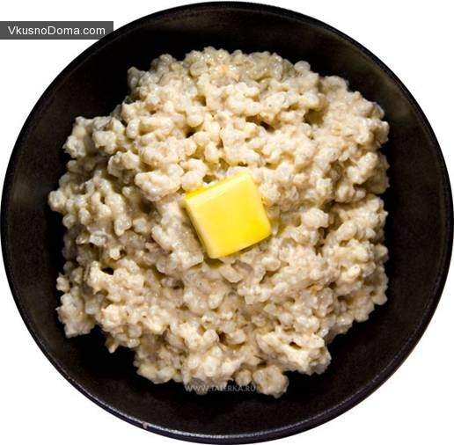
Перловая каша
Познакомьтесь с кашей новой: Все зовут её перловой. Если спросят у меня: «Каша есть из ячменя?» У меня ответ готовый: Да, зовут её перловой!

Slide 12
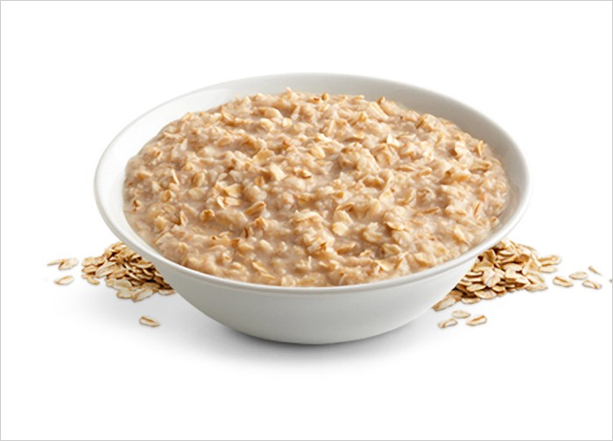
Овсяная каша
Он не в дальних странах рос - Замечательный овёс! Рос овёс у нас в округе, А не где - нибудь на юге!

Slide 13
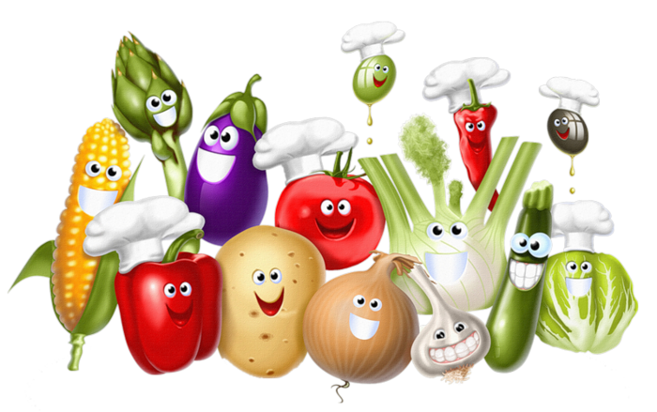
МЫ – ВИТАМИНЫ!

Slide 14
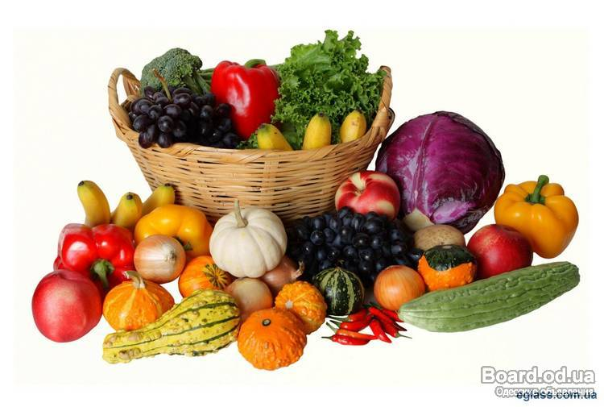

Slide 15
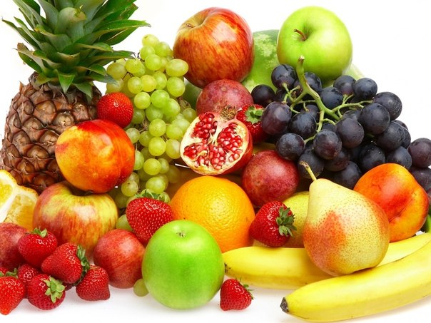

Slide 16
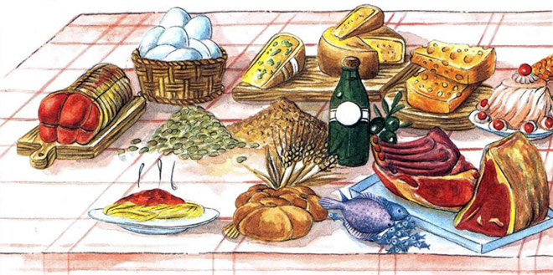
Чтобы развиваться
Чтобы сильным стать.
Употребляйте мясо. Рыбу. Птицу.
Бабы, горох, фасоль и чечевицу!

Slide 17
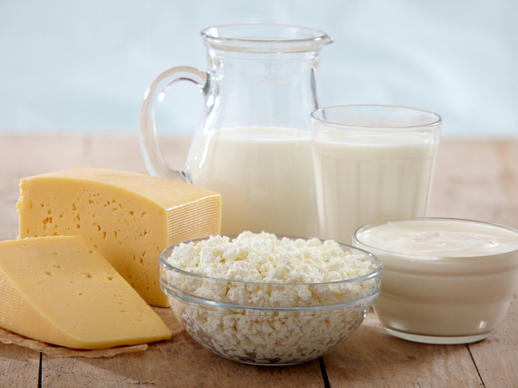

Slide 18
Много есть, никак нельзя!

Slide 19
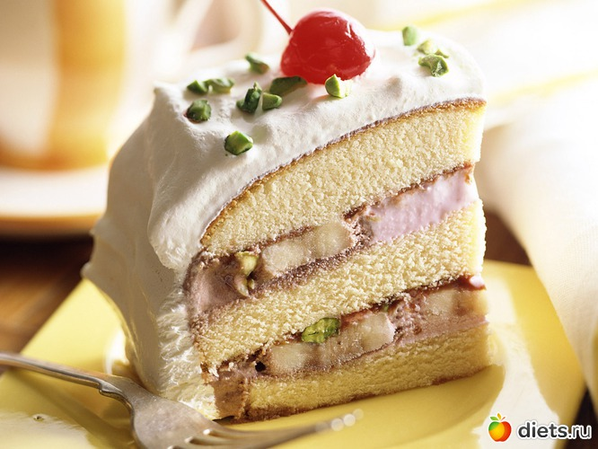

Slide 20
Чтоб здоровыми остаться,
Нужно правильно питаться!

Slide 21
Знаю я секрет один.
Есть волшебный витамин
Не едят его, не пьют,
А кидают, и бросают,
И ногами сильно бьют.
Очень ловко скачет
Что же это?

Slide 22
Помогает всем всегда солнце, воздух и вода.

Slide 23
БУДьТЕ ЗДОРОВЫ
Ребята!

